Slide 1


第三章 分离变量法(三)
主讲：杨春

Slide 2
主要内容
一、傅里叶级数法求解非齐次定解问题
二、齐次化原理求解非齐次定解问题

Slide 3
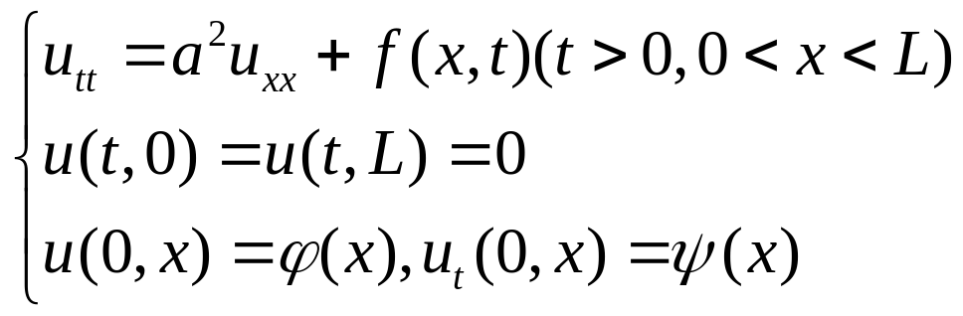
一、傅里叶级数法求解非齐次定解问题
(一)、波动方程情形
定解问题特点：方程非齐次！
如何求解？ 采用傅里叶待定级数法求解。

Slide 4
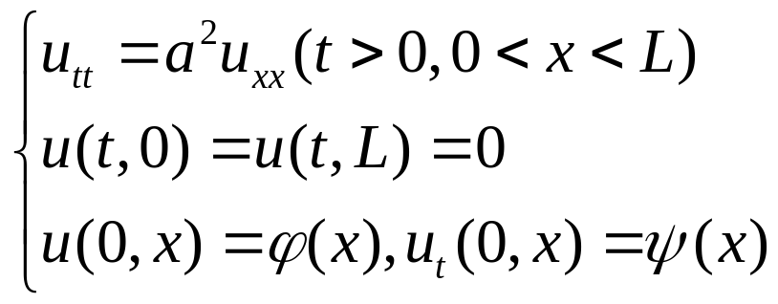
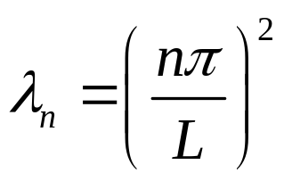
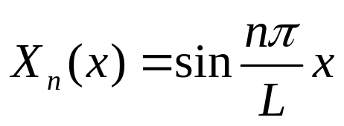

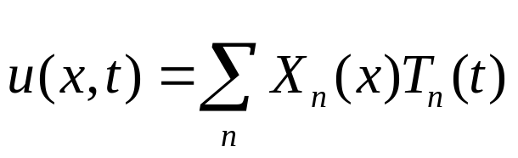
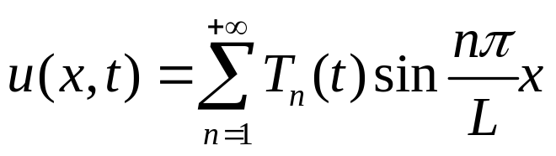
1、求出对应的齐次方程定解问题的固有值和固有函数：
2、原定解问题一般解的级数假定：
对应于本问题为：

Slide 5
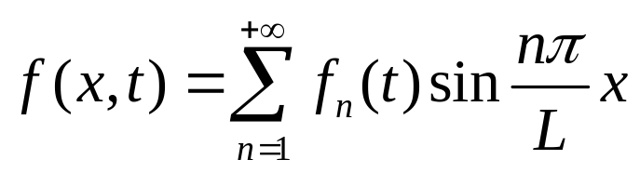
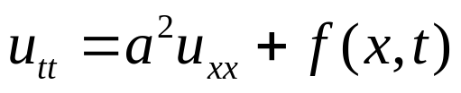
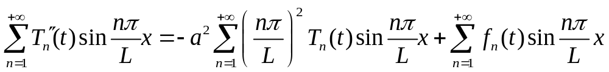
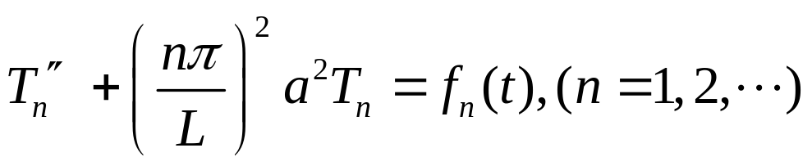
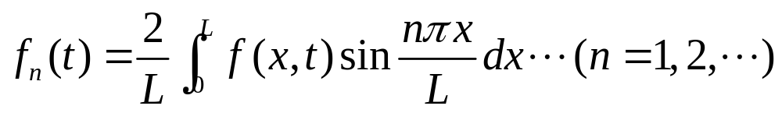
3、建立时间微分方程初值问题：
其中：

Slide 6

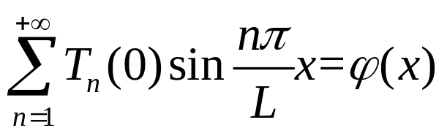
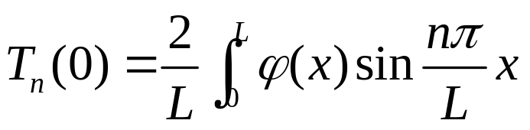
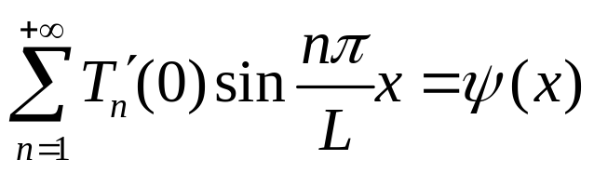
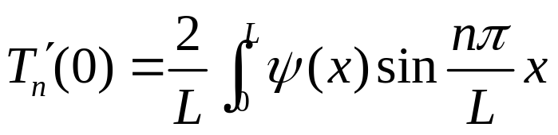


Slide 7
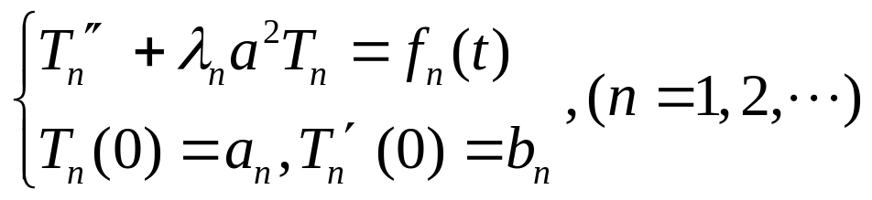
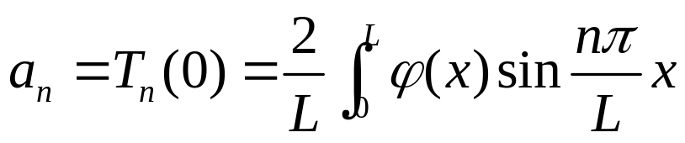
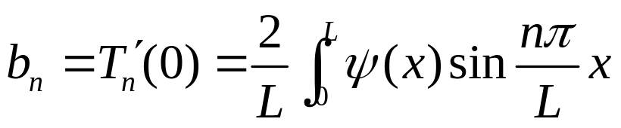
其中：
4、求解时间微分方程初值问题：

Slide 8
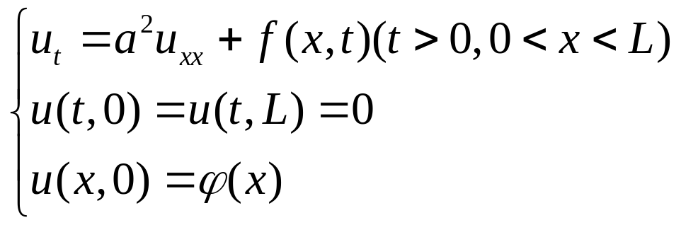
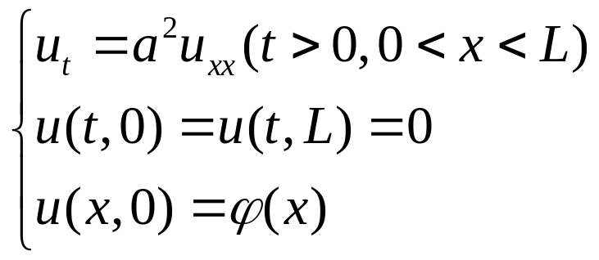
级数法求解总结：
1、求出对应的齐次方程定解问题的固有值和固有函数；
2、原定解问题一般解的级数假定；
3、建立时间微分方程初值问题；
4、求解时间微分方程初值问题。
(二)、热传导方程情形
1、求出对应的齐次方程定解问题的固有值和固有函数：

Slide 9
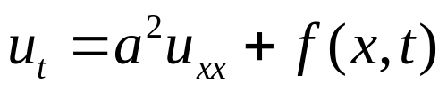
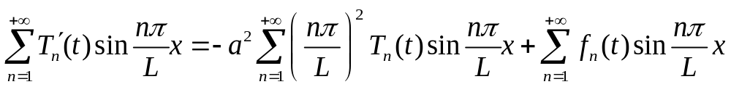
2、原定解问题一般解的级数假定：
3、建立时间微分方程初值问题：

Slide 10
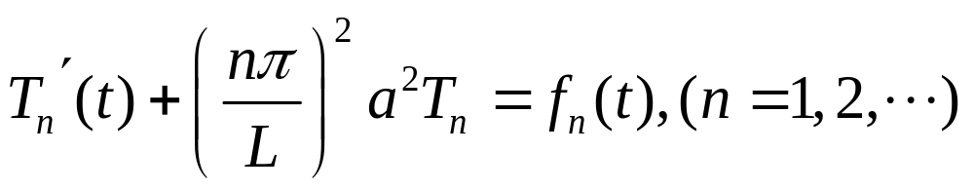

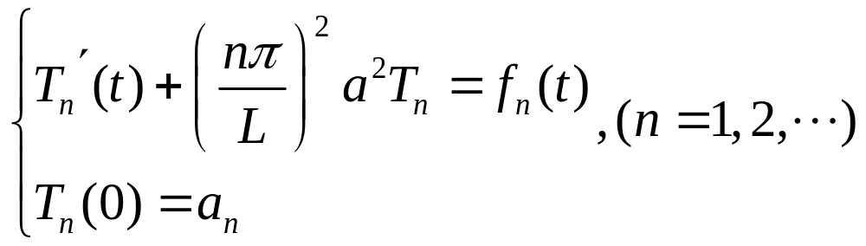
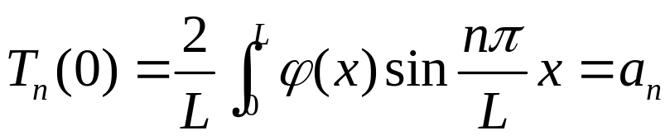

Slide 11
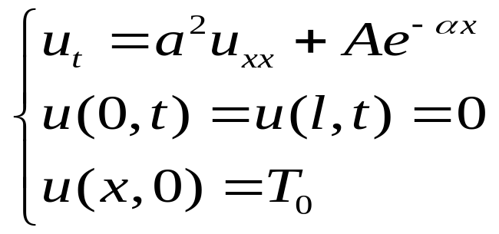
4、求解时间微分方程初值问题：
例1 求解下面定解问题：
其中，A, α, T₀是常数。

Slide 12
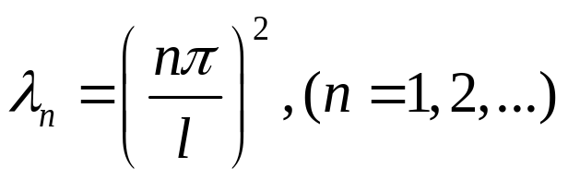
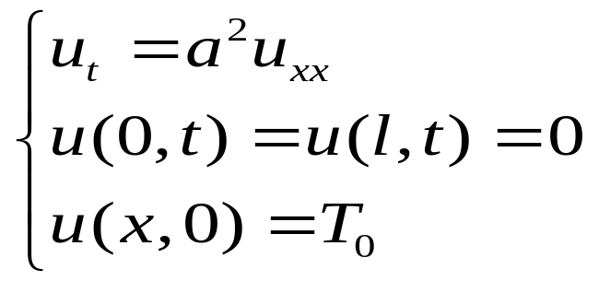
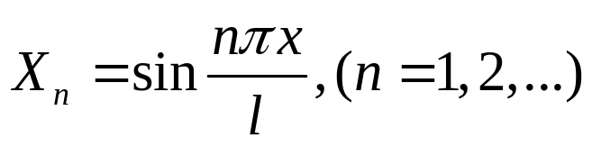
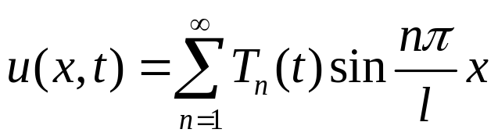
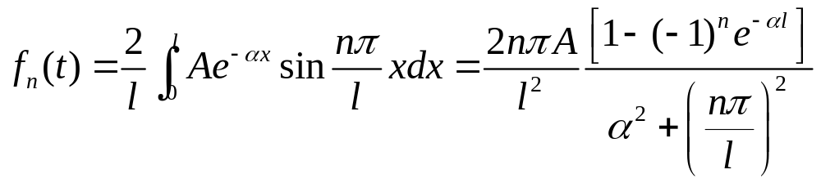
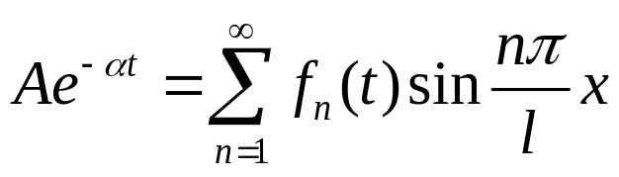
解：1、求出对应的齐次方程定解问题的固有值和固有函数：
2、原定解问题一般解的级数假定：
3、建立时间微分方程初值问题：

Slide 13
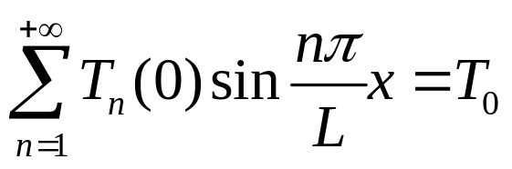
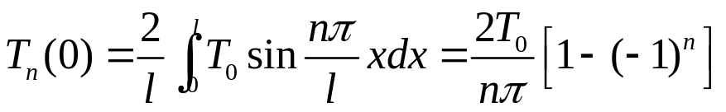


Slide 14
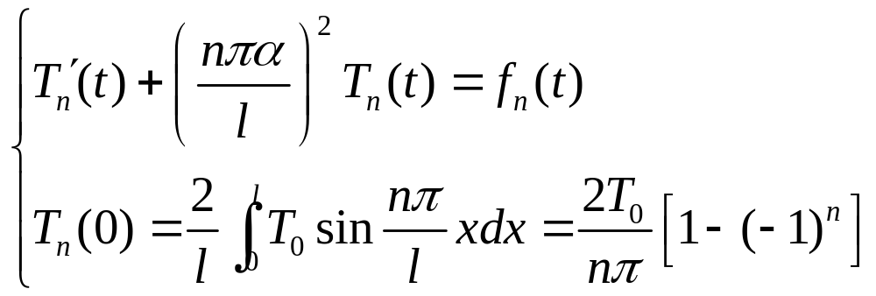
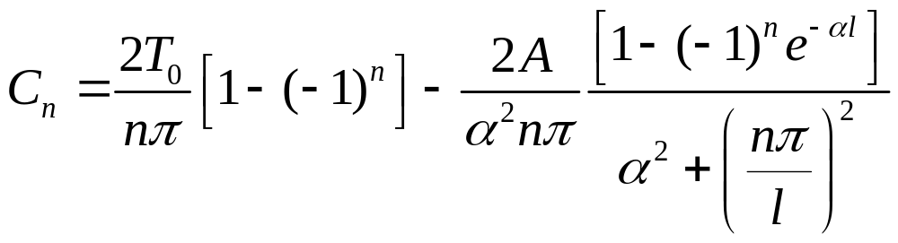
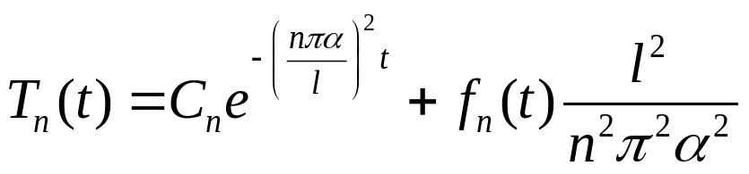
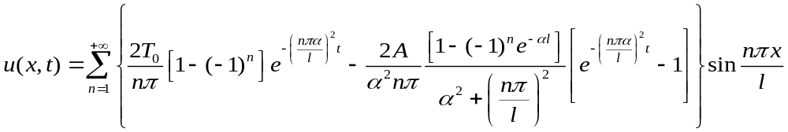
于是，原定解问题的解为：

Slide 15
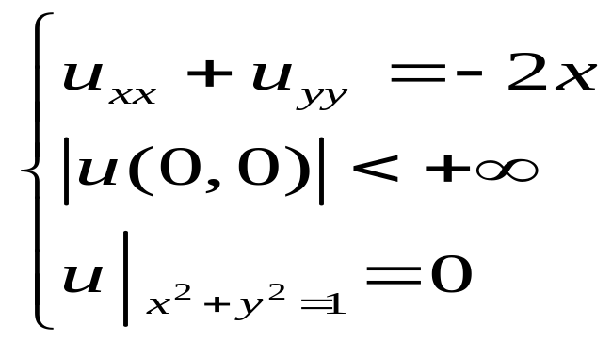
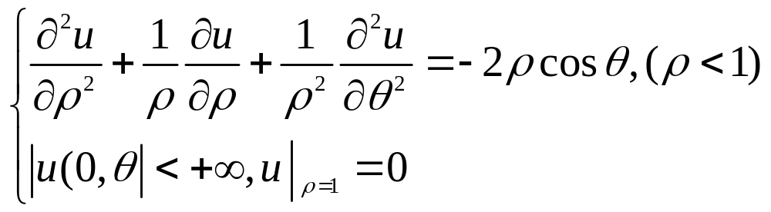
(三)、圆域内泊松方程级数法求解
例2、在以原点为中心以1为半径的圆内，求泊松方程定解问题：
y
1
o
x
解：1、作极坐标变换：

Slide 16
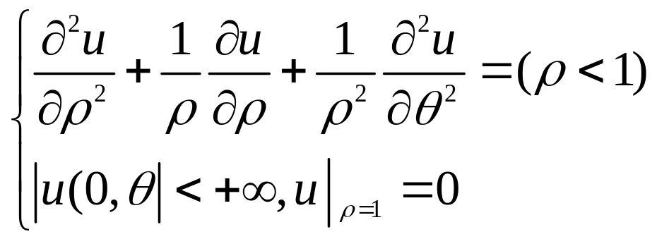
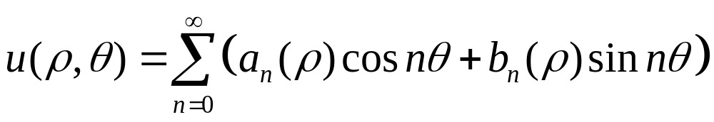
y
2、对应的齐次固有值问题
1
o
x
3、级数解假定：

Slide 17
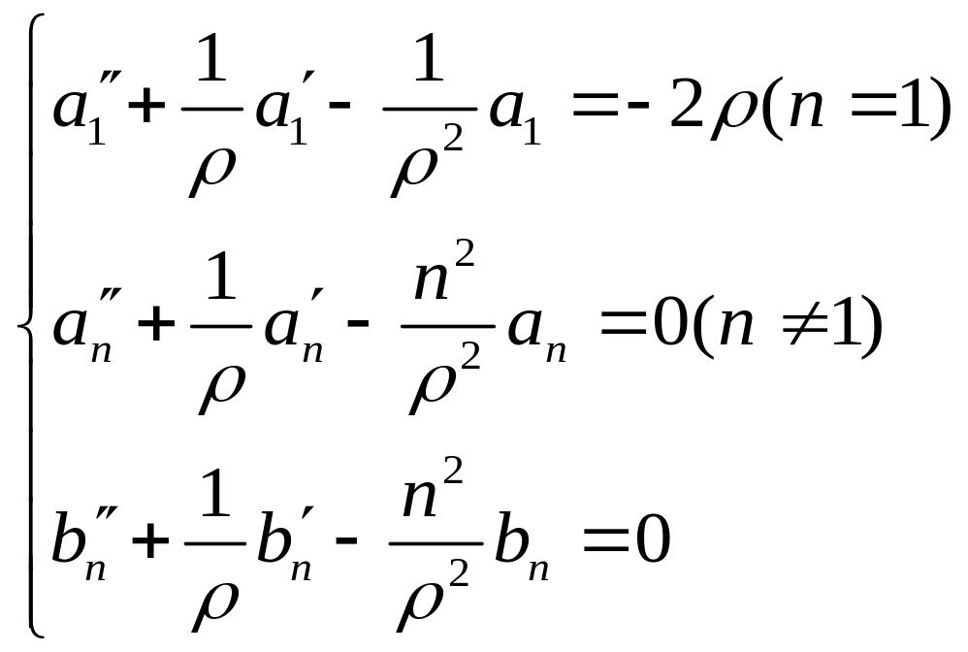
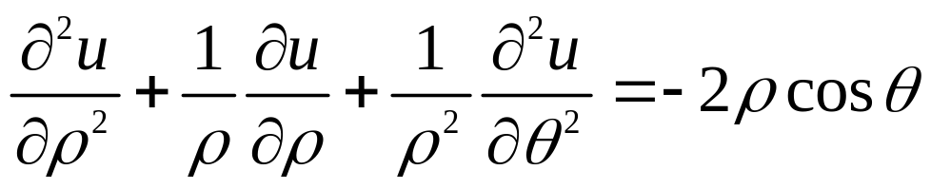
4、代入原方程比较系数

Slide 18
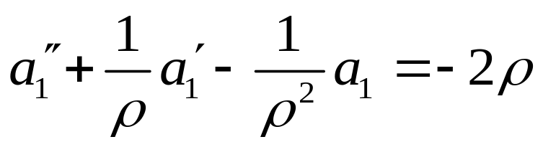
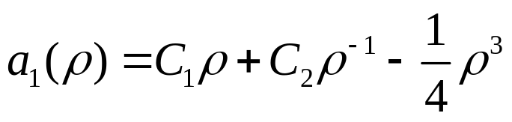
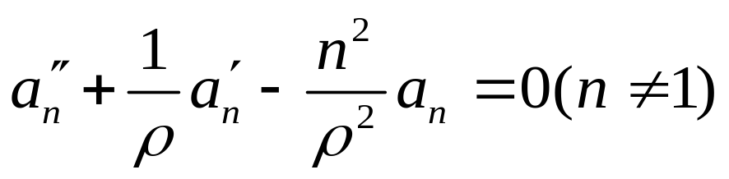
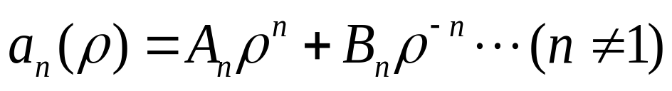
5、求解欧拉方程

Slide 19
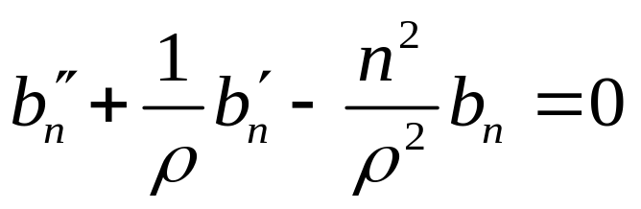
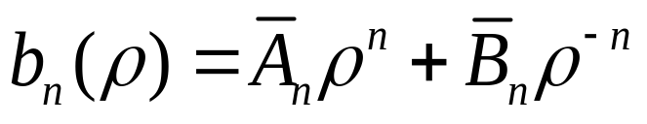




Slide 20









所以，得到原定解问题的解为：

Slide 21



例题2的一种有趣的解法
1、观察分析得方程特解为：
2、根据特解化定解问题为拉普拉斯定解问题：

Slide 22



3、观察分析可令齐次定解为：

Slide 23




二、齐次化原理求解非齐次定解问题
对于波动与热传导方程定解问题，在一定条件下，可以采用对应的齐次化原理求解。
(一)、波动方程情形
例3、求定解问题：
1、叠加原理分解：

Slide 24





对于(*)直接分离变量求解，对于(**)，提供齐次化原理求解方法。
求解：

Slide 25





令 ,则：
由初始条件：

Slide 26




于是得到：

Slide 27




(二)、热传导方程情形
例4 解定解问题：

Slide 28

解：

Slide 29



Slide 30
课外练习：
P76习题3.5第1、3、5、6题

Slide 31
Thank You !

